Slide 1
第一章 命题演算
数理逻辑
刘贵全
gqliu@ustc.edu.cn

Slide 2
§1 命题逻辑
内容提要
1.1 命题联结词与真值表
1.2 命题演算(L)的建立
1.3 命题演算的语义
1.4 命题演算L的可靠性与完全性
1.5 命题演算的其他课题

Slide 3
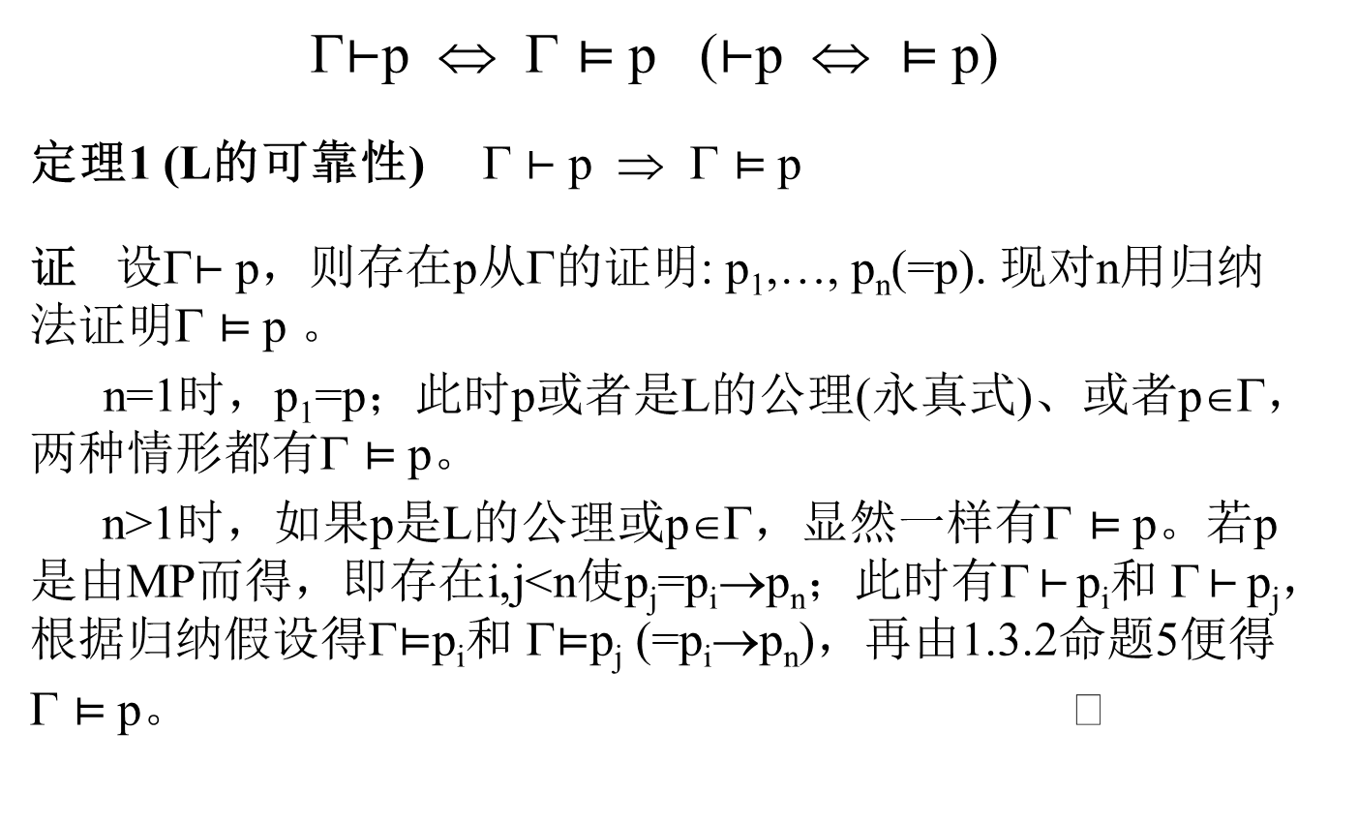
§1.4 命题演算L的可靠性与完全性
Γ$⊢$p ⇔ Γ $⊨$p ($⊢$p ⇔ $⊨$p)
定理1 (L的可靠性) Γ $⊢$ p ⇒ Γ $⊨$p
证 设Γ$⊢$p，则存在p从Γ的证明: p₁,…, p_{n}(=p). 现对n用归纳法证明Γ $⊨$p 。
n=1时，p₁=p；此时p或者是L的公理(永真式)、或者p∈Γ，两种情形都有Γ $⊨$p。
n>1时，如果p是L的公理或p∈Γ，显然一样有Γ $⊨$p。若p是由MP而得，即存在i,j<n使p_{j}=p_{i}→p_{n}；此时有Γ$⊢$p_{i}和 Γ$⊢$p_{j}，根据归纳假设得Γ$⊨$p_{i}和 Γ$⊨$p_{j} (=p_{i}→p_{n})，再由1.3.2命题5便得
Γ $⊨$p。

Slide 4
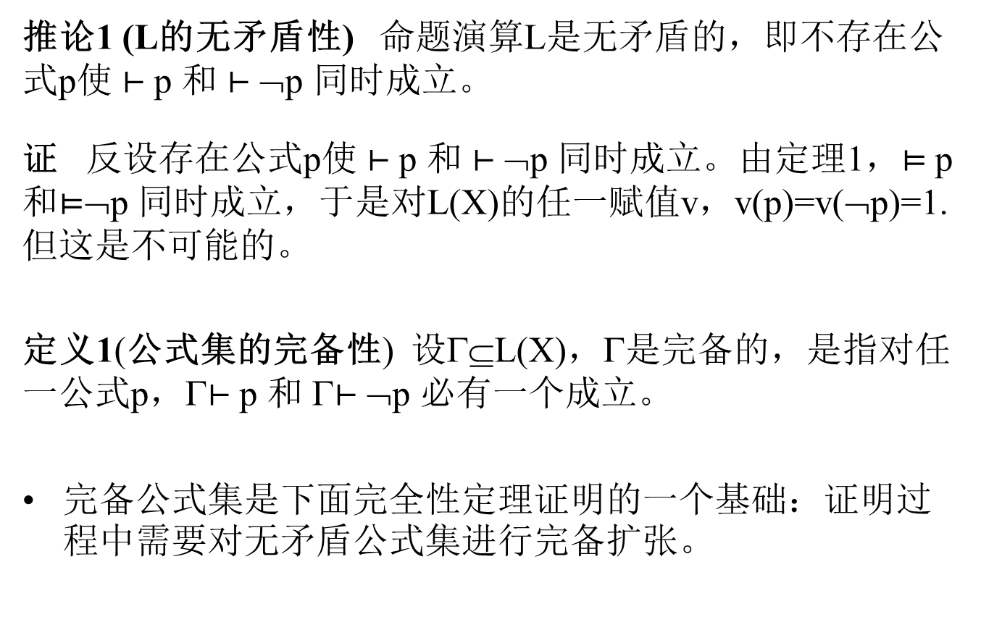
§1.4 命题演算L的可靠性与完全性
推论1 (L的无矛盾性) 命题演算L是无矛盾的，即不存在公式p使 $⊢$p 和 $⊢$¬p 同时成立。
证 反设存在公式p使 $⊢$p 和 $⊢$¬p 同时成立。由定理1，$⊨$p和$⊨$¬p 同时成立，于是对L(X)的任一赋值v，v(p)=v(¬p)=1. 但这是不可能的。
定义1(公式集的完备性) 设Γ⊆L(X)，Γ是完备的，是指对任一公式p，Γ$⊢$p 和 Γ$⊢$¬p 必有一个成立。
完备公式集是下面完全性定理证明的一个基础：证明过程中需要对无矛盾公式集进行完备扩张。

Slide 5
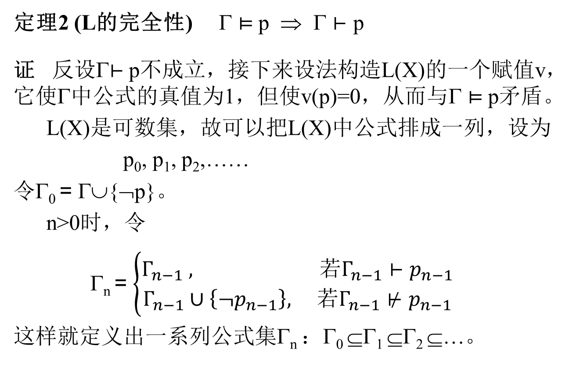
§1.4 命题演算L的可靠性与完全性
定理2 (L的完全性) Γ $⊨$p ⇒ Γ $⊢$ p
证 反设Γ$⊢$p不成立，接下来设法构造L(X)的一个赋值v，它使Γ中公式的真值为1，但使v(p)=0，从而与Γ $⊨$p矛盾。
L(X)是可数集，故可以把L(X)中公式排成一列，设为
p₀, p₁, p₂,……
令Γ₀ = Γ∪{¬p}。
n>0时，令
Γ_{n} = $\left\{\begin{aligned}Γ_{n−1} , 若Γ_{n−1}⊢p_{n−1} \\ Γ_{n−1}∪\left\{¬p_{n−1}\right\}, 若Γ_{n−1}⊬p_{n−1}\end{aligned}\right.$
这样就定义出一系列公式集Γ_{n} ：Γ₀ ⊆Γ₁ ⊆Γ₂ ⊆…。

Slide 6
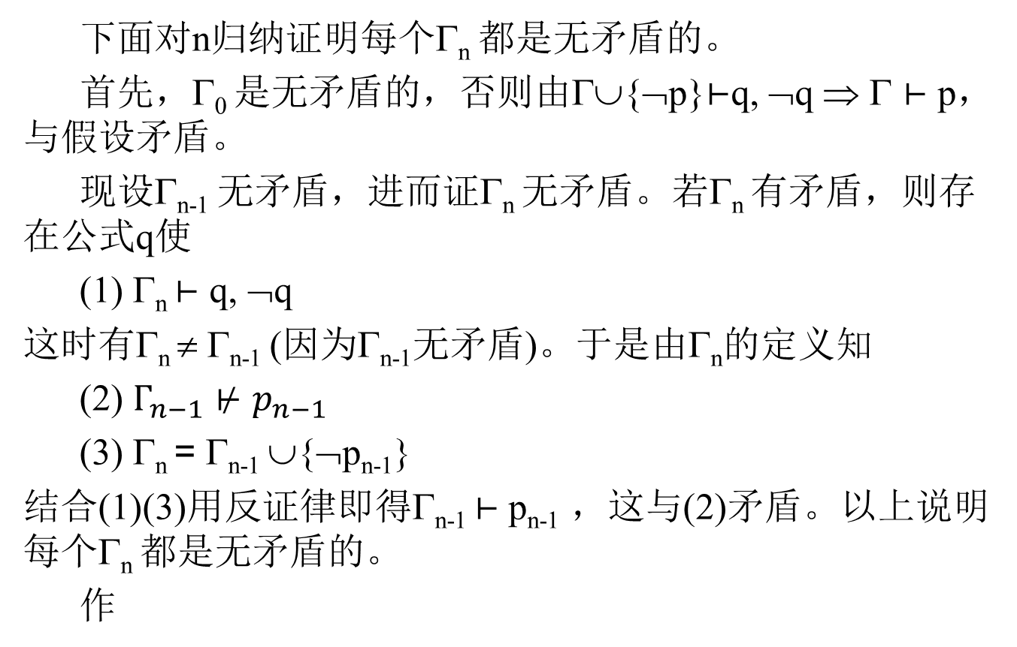
§1.4 命题演算L的可靠性与完全性
下面对n归纳证明每个Γ_{n} 都是无矛盾的。
首先，Γ₀ 是无矛盾的，否则由Γ∪{¬p}$⊢$q, ¬q ⇒ Γ $⊢$ p，与假设矛盾。
现设Γ_{n-1} 无矛盾，进而证Γ_{n} 无矛盾。若Γ_{n} 有矛盾，则存在公式q使
(1) Γ_{n} $⊢$ q, ¬q
这时有Γ_{n} ≠ Γ_{n-1} (因为Γ_{n-1}无矛盾)。于是由Γ_{n}的定义知
(2) $Γ_{n−1}⊬p_{n−1}$
(3) Γ_{n} = Γ_{n-1} ∪{¬p_{n-1}}
结合(1)(3)用反证律即得Γ_{n-1} $⊢$ p_{n-1} ，这与(2)矛盾。以上说明每个Γ_{n} 都是无矛盾的。
作

Slide 7
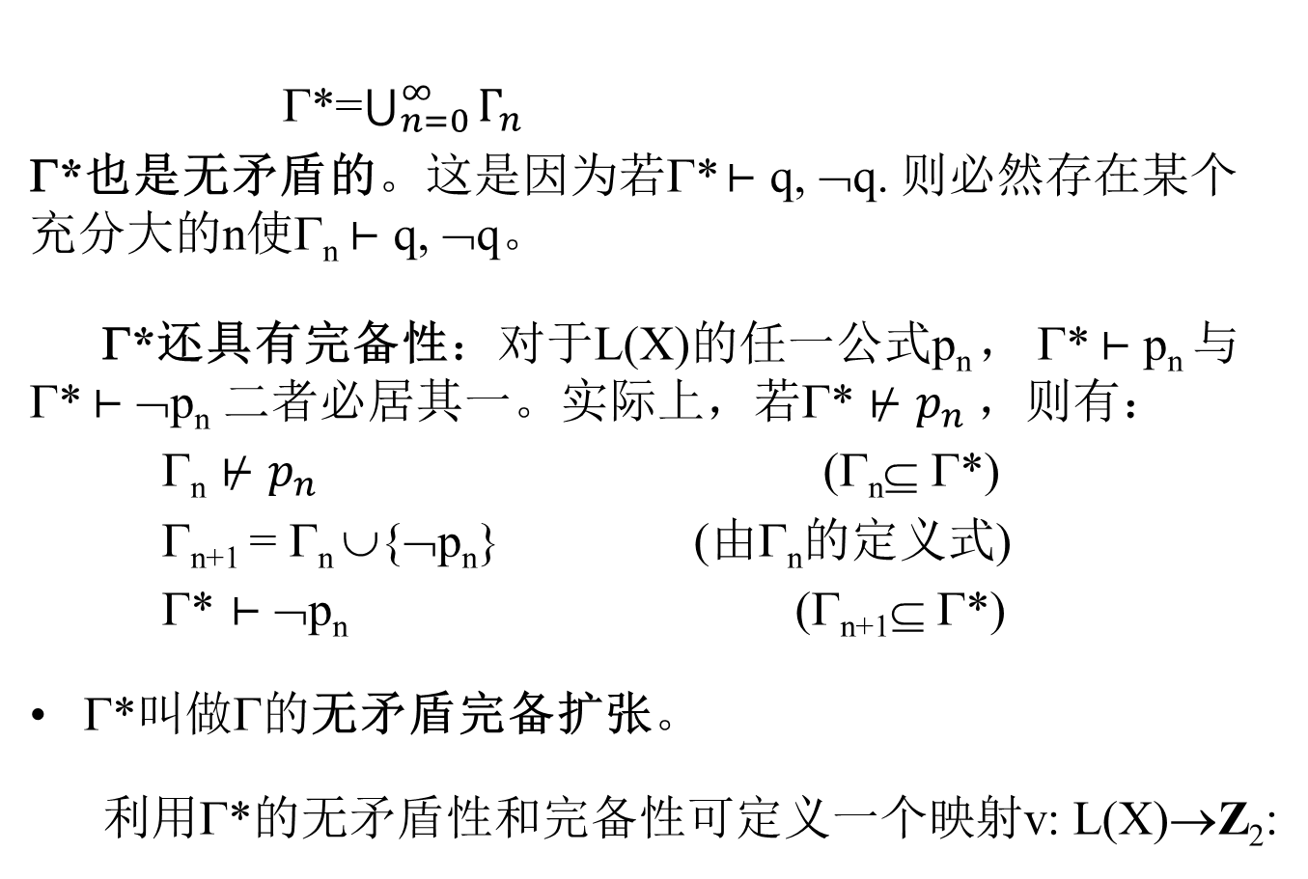
§1.4 命题演算L的可靠性与完全性
Γ*=$\bigcup_{n=0}^{∞}{Γ_{n}}$
Γ*也是无矛盾的。这是因为若Γ* $⊢$ q, ¬q. 则必然存在某个充分大的n使Γ_{n} $⊢$ q, ¬q。
Γ*还具有完备性：对于L(X)的任一公式p_{n} ， Γ* $⊢$ p_{n} 与Γ* $⊢$ ¬p_{n} 二者必居其一。实际上，若Γ* $⊬p_{n}$，则有：
Γ_{n} $⊬p_{n}$ (Γ_{n}⊆ Γ*)
Γ_{n+1} = Γ_{n} ∪{¬p_{n}} (由Γ_{n}的定义式)
Γ* $⊢$ ¬p_{n} (Γ_{n+1}⊆ Γ*)
Γ*叫做Γ的无矛盾完备扩张。
利用Γ*的无矛盾性和完备性可定义一个映射v: L(X)→Z₂:

Slide 8
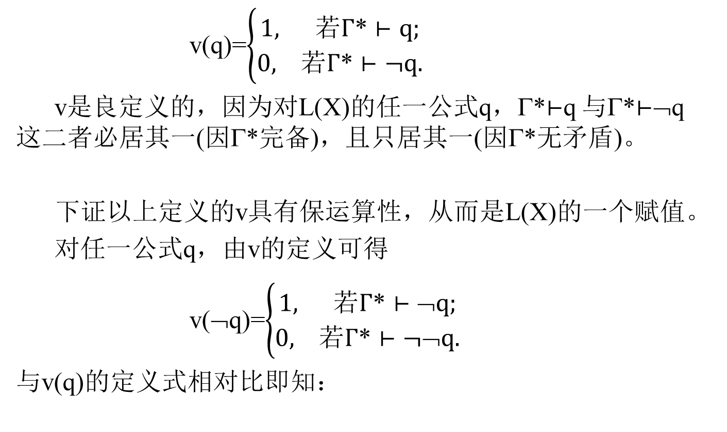
§1.4 命题演算L的可靠性与完全性
v(q)=$\left\{\begin{aligned}1, 若Γ\text{*}⊢q; \\ 0, 若Γ\text{*}⊢¬q.\end{aligned}\right.$
v是良定义的，因为对L(X)的任一公式q，Γ*$⊢$q 与Γ*$⊢$¬q 这二者必居其一(因Γ*完备)，且只居其一(因Γ*无矛盾)。
下证以上定义的v具有保运算性，从而是L(X)的一个赋值。
对任一公式q，由v的定义可得
v(¬q)=$\left\{\begin{aligned}1, 若Γ\text{*}⊢\text{¬}q; \\ 0, 若Γ\text{*}⊢¬\text{¬}q.\end{aligned}\right.$
与v(q)的定义式相对比即知：

Slide 9
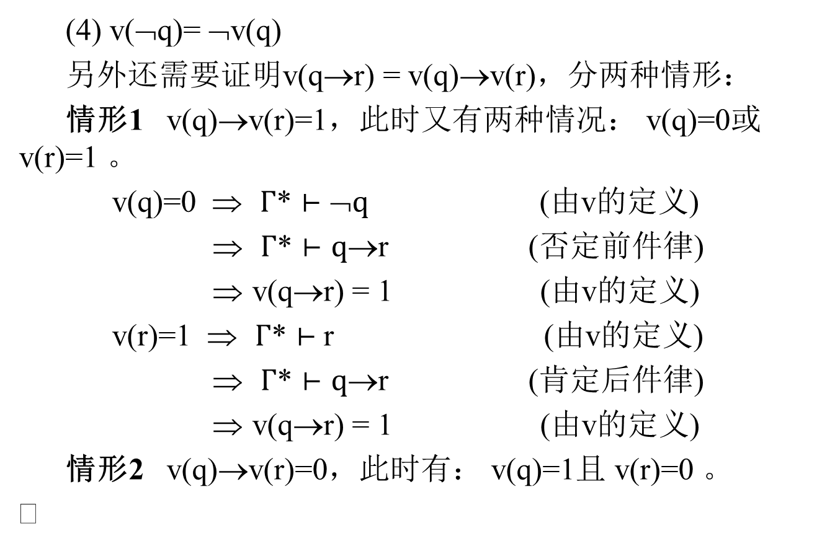
§1.4 命题演算L的可靠性与完全性
(4) v(¬q)= ¬v(q)
另外还需要证明v(q→r) = v(q)→v(r)，分两种情形：
情形1 v(q)→v(r)=1，此时又有两种情况： v(q)=0或 v(r)=1 。
v(q)=0 ⇒ $Γ\text{*}⊢\text{¬}q$ (由v的定义)
⇒ $Γ\text{*}⊢q$→r (否定前件律)
⇒ v(q→r) = 1 (由v的定义)
v(r)=1 ⇒ $Γ\text{*}⊢$ r (由v的定义)
⇒ $Γ\text{*}⊢q$→r (肯定后件律)
⇒ v(q→r) = 1 (由v的定义)
情形2 v(q)→v(r)=0，此时有： v(q)=1且 v(r)=0 。

Slide 10
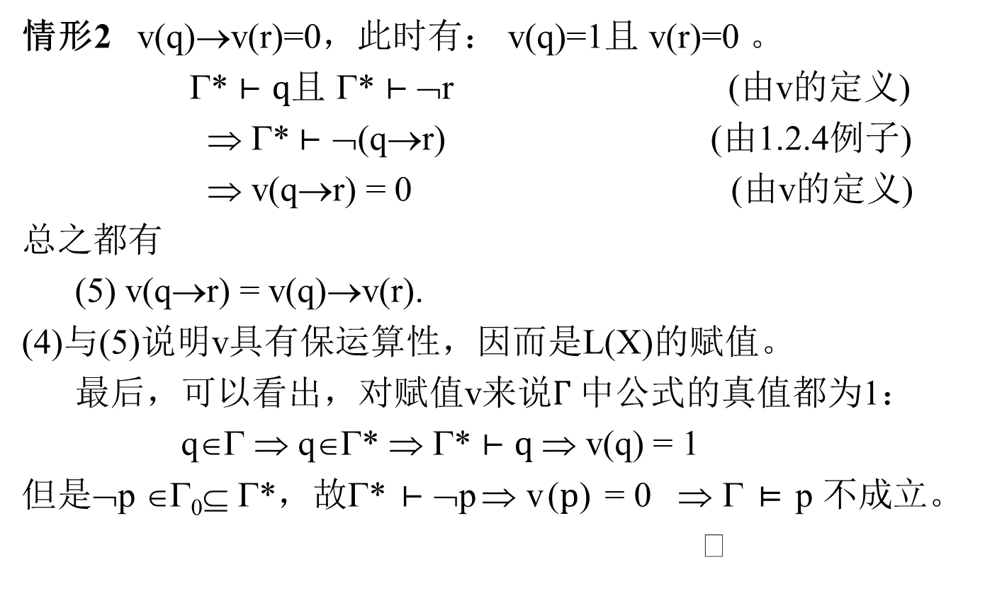
§1.4 命题演算L的可靠性与完全性
情形2 v(q)→v(r)=0，此时有： v(q)=1且 v(r)=0 。
Γ* $⊢q$且 Γ* $⊢$¬r (由v的定义)
⇒ Γ*$⊢\text{¬(}\text{q}\text{→}\text{r}\text{)}$ (由1.2.4例子)
⇒ v$\text{(}\text{q}\text{→}\text{r}\text{)}$ = 0 (由v的定义)
总之都有
(5) v(q→r) = v(q)→v(r).
(4)与(5)说明v具有保运算性，因而是L(X)的赋值。
最后，可以看出，对赋值v来说$Γ$中公式的真值都为1：
q∈Γ ⇒ q∈Γ* ⇒ Γ* $⊢q$⇒ v$\text{(}\text{q}\text{)}$ = 1
但是¬p ∈Γ₀⊆ Γ*，故Γ* $⊢\text{¬}\text{p}$⇒ v$\text{(}p\text{)}$ = 0 ⇒ Γ $⊨$p 不成立。

Slide 11
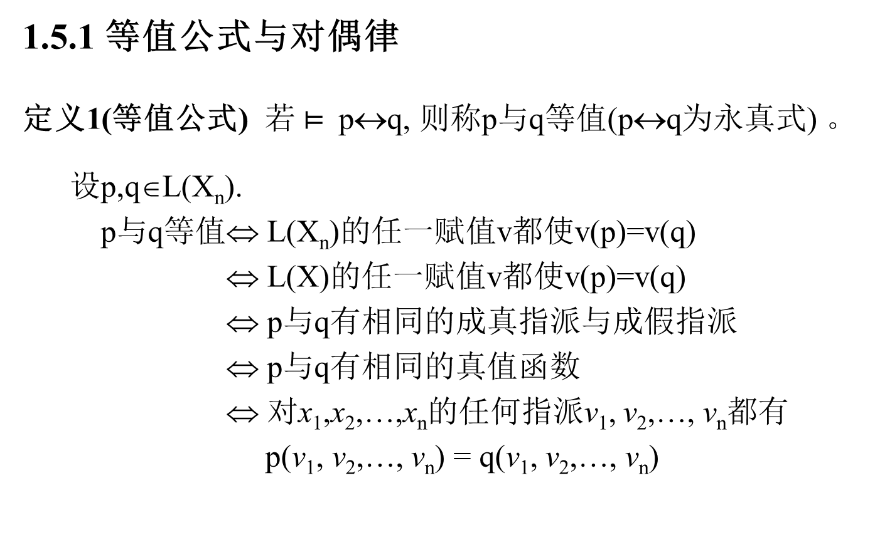
§1.5 命题演算的其他课题
1.5.1 等值公式与对偶律
定义1(等值公式) 若$⊨$p↔q, 则称p与q等值(p↔q为永真式) 。
设p,q∈L(X_{n}).
p与q等值⇔ L(X_{n})的任一赋值v都使v(p)=v(q)
⇔ L(X)的任一赋值v都使v(p)=v(q)
⇔ p与q有相同的成真指派与成假指派
⇔ p与q有相同的真值函数
⇔ 对x₁,x₂,…,x_{n}的任何指派v₁, v₂,…, v_{n}都有
p(v₁, v₂,…, v_{n}) = q(v₁, v₂,…, v_{n})

Slide 12
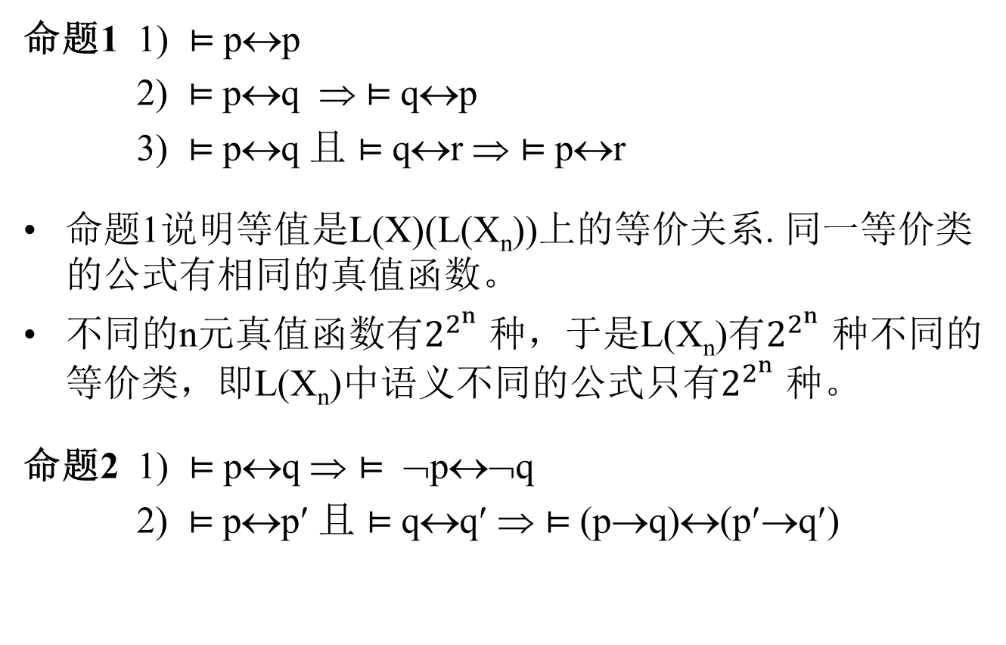
§1.5.1 等值公式与对偶律
命题1 1) $⊨$p↔p
2) $⊨$p↔q ⇒ $⊨$q↔p
3) $⊨$p↔q 且 $⊨$q↔r ⇒ $⊨$p↔r
命题1说明等值是L(X)(L(X_{n}))上的等价关系. 同一等价类的公式有相同的真值函数。
不同的n元真值函数有$2^{2^{n}}$ 种，于是L(X_{n})有$2^{2^{n}}$ 种不同的等价类，即L(X_{n})中语义不同的公式只有$2^{2^{n}}$ 种。
命题2 1) $⊨$p↔q ⇒ $⊨ ➢$p↔$➢$q
2) $⊨$p↔p′ 且 $⊨$q↔q′ ⇒ $⊨$(p$\text{}$q)↔(p′$\text{}$q′)

Slide 13
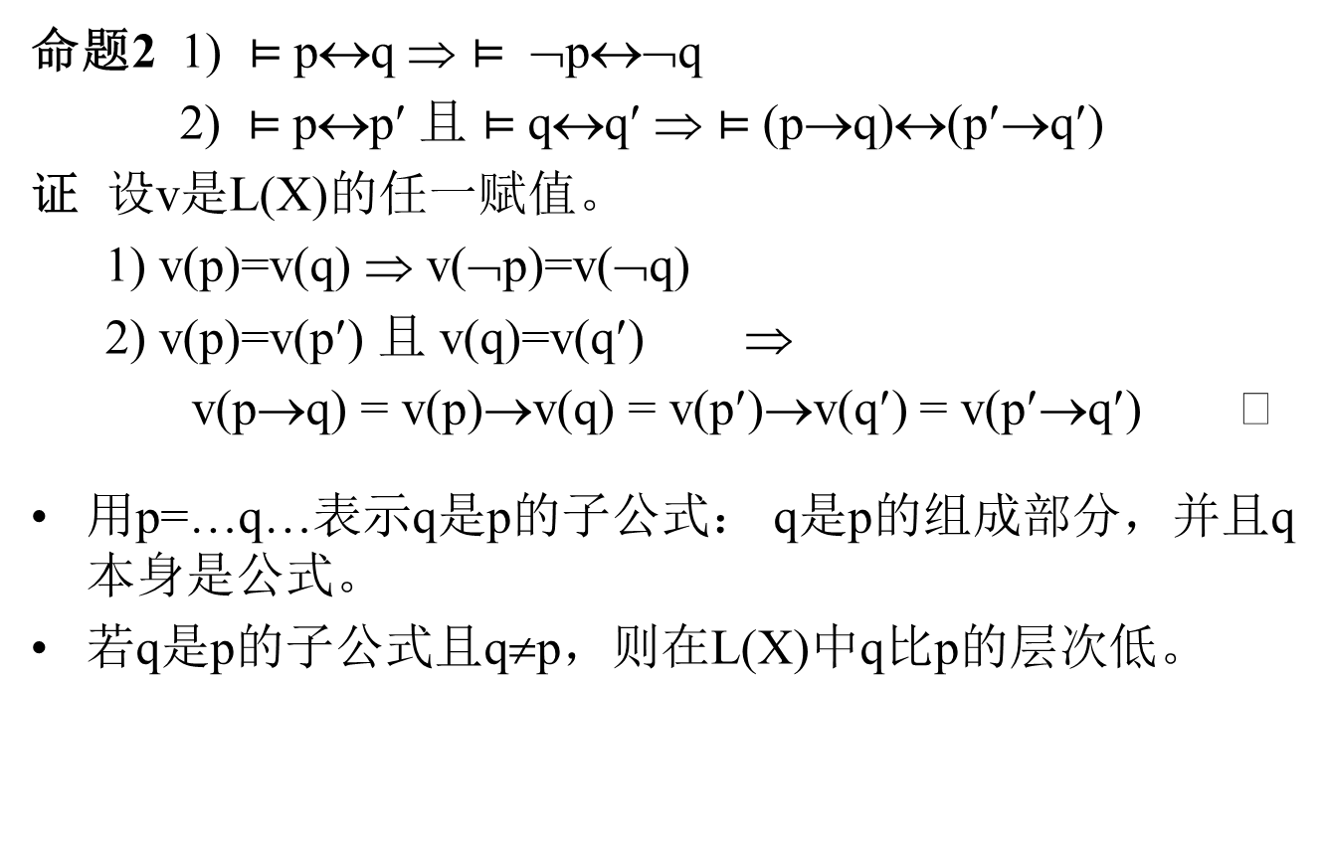
§1.5.1 等值公式与对偶律
命题2 1) $⊨$p↔q ⇒ $⊨ ➢$p↔$➢$q
2) $⊨$p↔p′ 且 $⊨$q↔q′ ⇒ $⊨$(p$\text{}$q)↔(p′$\text{}$q′)
证 设v是L(X)的任一赋值。
1) v(p)=v(q) ⇒ v($➢$p)=v($➢$q)
2) v(p)=v(p′) 且 v(q)=v(q′) ⇒
v(p$\text{}$q) = v(p)$\text{}$v(q) = v(p′)$\text{}$v(q′) = v(p′$\text{}$q′)
用p=…q…表示q是p的子公式： q是p的组成部分，并且q本身是公式。
若q是p的子公式且q≠p，则在L(X)中q比p的层次低。

Slide 14
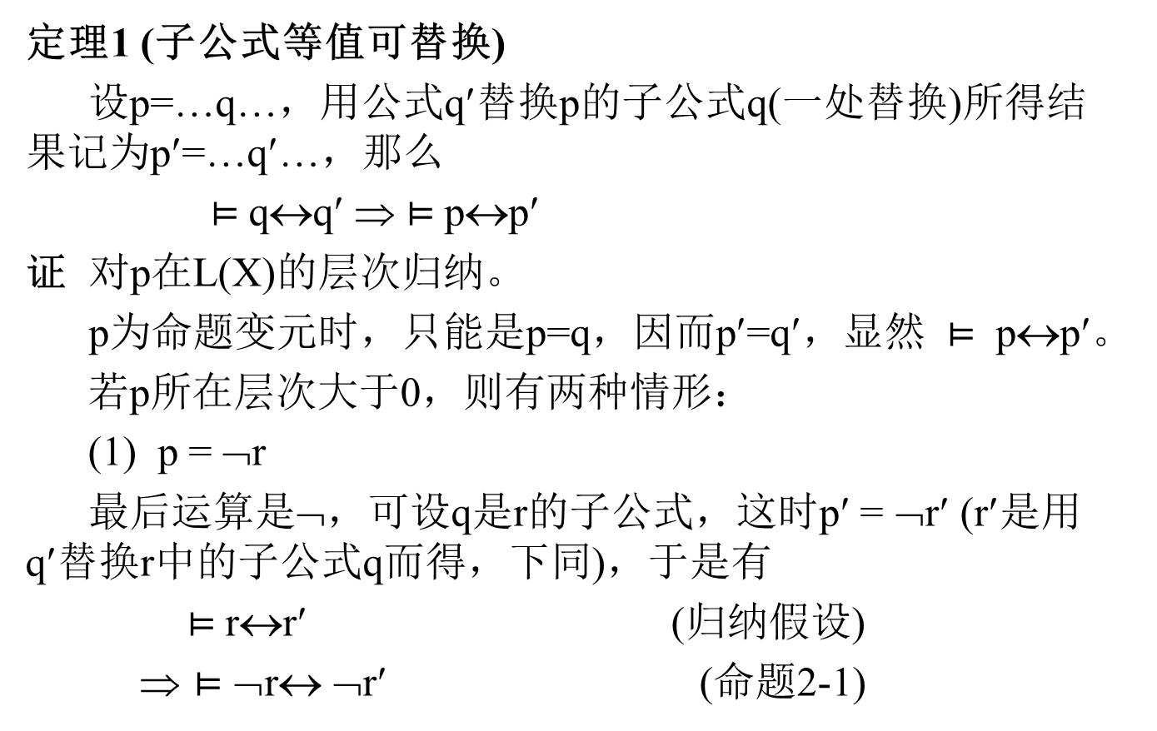
§1.5.1 等值公式与对偶律
定理1 (子公式等值可替换)
设p=…q…，用公式q′替换p的子公式q(一处替换)所得结果记为p′=…q′…，那么
$⊨$q↔q′ ⇒ $⊨$p↔p′
证 对p在L(X)的层次归纳。
p为命题变元时，只能是p=q，因而p′=q′，显然$⊨$p↔p′。
若p所在层次大于0，则有两种情形：
(1) p = $➢$r
最后运算是$➢$，可设q是r的子公式，这时p′ = $➢$r′ (r′是用q′替换r中的子公式q而得，下同)，于是有
$⊨$r↔r′ (归纳假设)
⇒ $⊨➢$r↔ $➢$r′ (命题2-1)

Slide 15
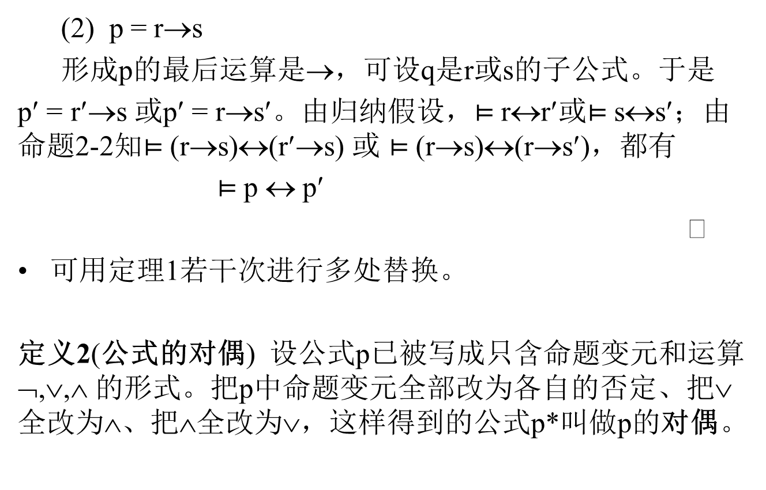
§1.5.1 等值公式与对偶律
(2) p = r→s
形成p的最后运算是$\text{}$，可设q是r或s的子公式。于是
p′ = r′→s 或p′ = r→s′。由归纳假设，$⊨$r↔r′或$⊨$s↔s′；由命题2-2知$⊨$(r$\text{}$s)↔(r′$\text{}$s) 或 $⊨$(r$\text{}$s)↔(r$\text{}$s′)，都有
$⊨$p ↔ p′
可用定理1若干次进行多处替换。
定义2(公式的对偶) 设公式p已被写成只含命题变元和运算¬,∨,∧ 的形式。把p中命题变元全部改为各自的否定、把∨全改为∧、把∧全改为∨，这样得到的公式p*叫做p的对偶。

Slide 16
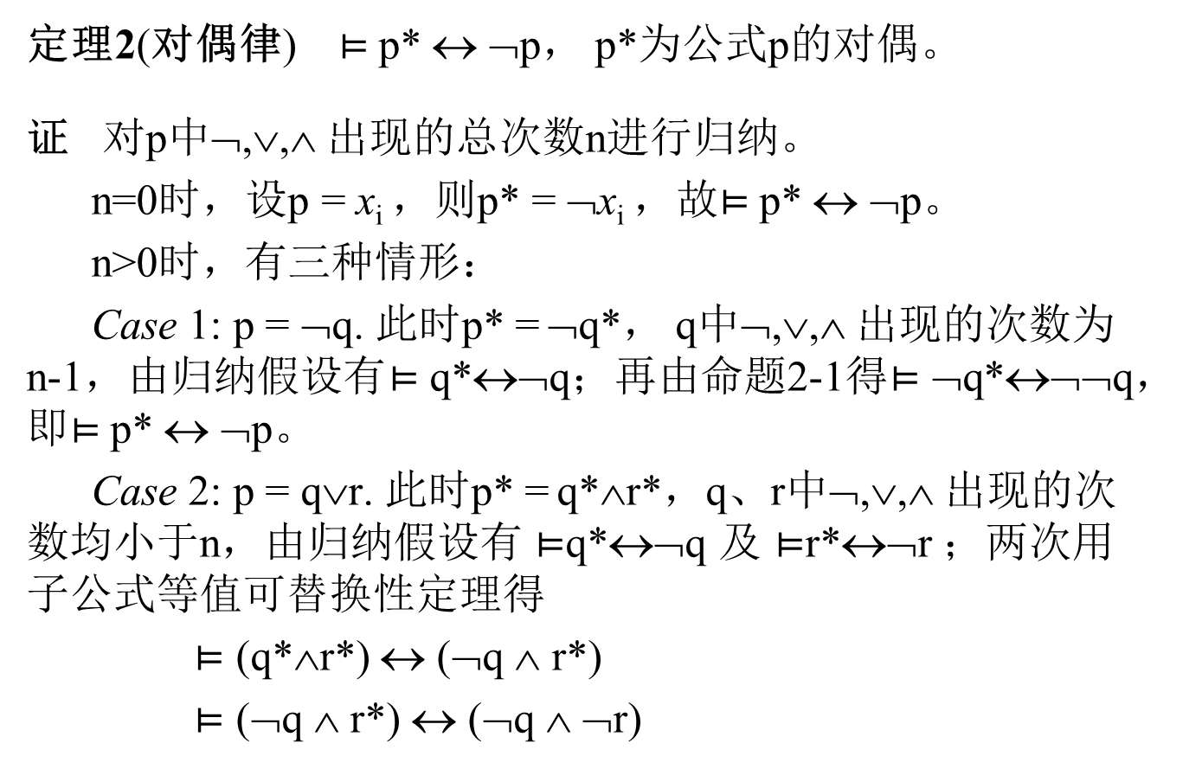
§1.5.1 等值公式与对偶律
定理2(对偶律) $⊨$p* ↔ ¬p， p*为公式p的对偶。
证 对p中¬,∨,∧ 出现的总次数n进行归纳。
n=0时，设p = x_{i} ，则p* = ¬x_{i} ，故$⊨$p* ↔ ¬p。
n>0时，有三种情形：
Case 1: p = ¬q. 此时p* = ¬q*， q中¬,∨,∧ 出现的次数为n-1，由归纳假设有$⊨$q*↔¬q；再由命题2-1得$⊨$¬q*↔¬¬q，即$⊨$p* ↔ ¬p。
Case 2: p = q∨r. 此时p* = q*∧r*，q、r中¬,∨,∧ 出现的次数均小于n，由归纳假设有 $⊨$q*↔¬q 及 $⊨$r*↔¬r ；两次用子公式等值可替换性定理得
$⊨$ (q*∧r*) ↔ (¬q ∧ r*)
$⊨$ (¬q ∧ r*) ↔ (¬q ∧ ¬r)

Slide 17
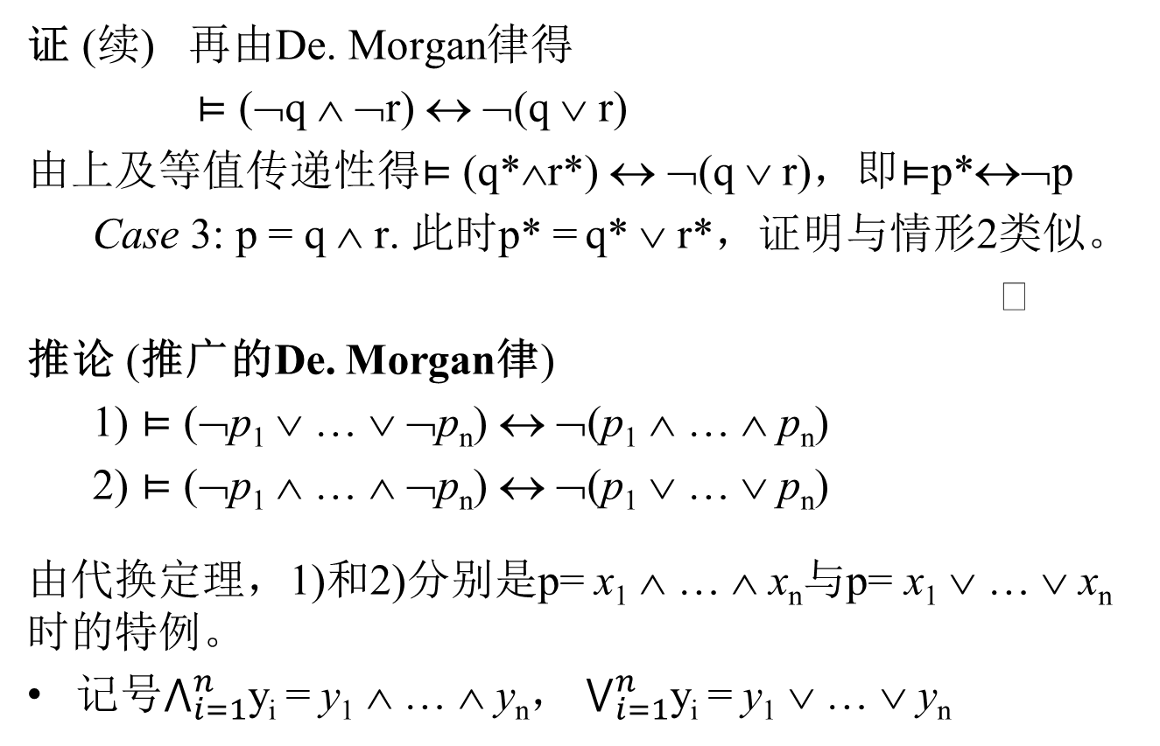
§1.5.1 等值公式与对偶律
证 (续) 再由De. Morgan律得
$⊨$ (¬q ∧ ¬r) ↔ ¬(q ∨ r)
由上及等值传递性得$⊨$ (q*∧r*) ↔ ¬(q ∨ r)，即$⊨$p*↔¬p
Case 3: p = q ∧ r. 此时p* = q* ∨ r*，证明与情形2类似。
推论 (推广的De. Morgan律)
1) $⊨$ (¬p₁ ∨ … ∨ ¬p_{n}) ↔ ¬(p₁ ∧ … ∧ p_{n})
2) $⊨$ (¬p₁ ∧ … ∧ ¬p_{n}) ↔ ¬(p₁ ∨ … ∨ p_{n})
由代换定理，1)和2)分别是p= x₁ ∧ … ∧ x_{n}与p= x₁ ∨ … ∨ x_{n} 时的特例。
记号$⋀_{i=1}^{n}$y_{i} = y₁ ∧ … ∧ y_{n}， $⋁_{i=1}^{n}$y_{i} = y₁ ∨ … ∨ y_{n}

Slide 18
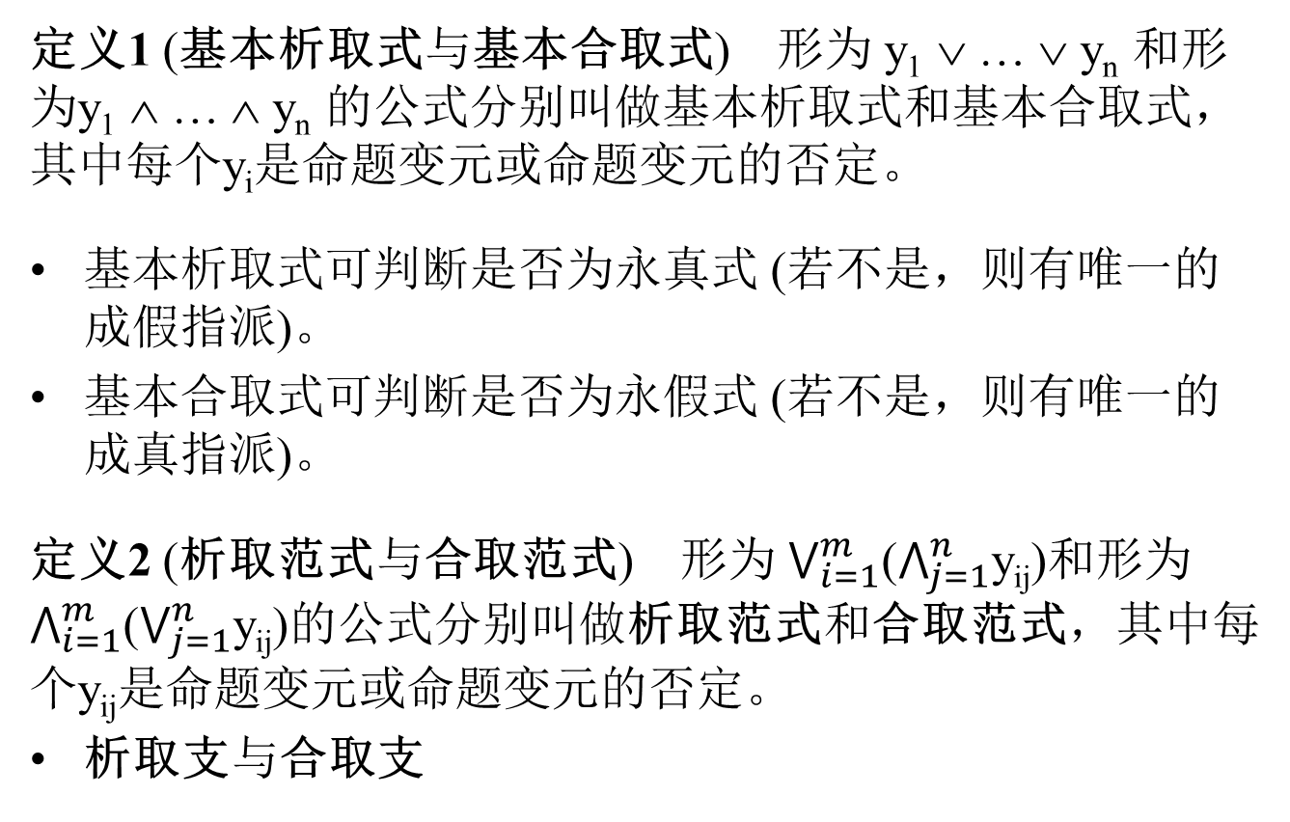
§1.5.2 析取范式与合取范式
定义1 (基本析取式与基本合取式) 形为 y₁ ∨ … ∨ y_{n} 和形为y₁ ∧ … ∧ y_{n} 的公式分别叫做基本析取式和基本合取式，其中每个y_{i}是命题变元或命题变元的否定。
基本析取式可判断是否为永真式 (若不是，则有唯一的成假指派)。
基本合取式可判断是否为永假式 (若不是，则有唯一的成真指派)。
定义2 (析取范式与合取范式) 形为 $⋁_{i=1}^{m}$($⋀_{j=1}^{n}$y_{ij})和形为$⋀_{i=1}^{m}$($⋁_{j=1}^{n}$y_{ij})的公式分别叫做析取范式和合取范式，其中每个y_{ij}是命题变元或命题变元的否定。
析取支与合取支

Slide 19
§1.5.2 析取范式与合取范式
(x₁ ∧ ¬x₂) ∨ (x₁ ∧ x₂ ∧ x₃)， (¬x₁ ∨ x₂ ∨ x₃) ∧ (x₁ ∨ x₂ ∨ ¬x₃)
x₁ ∧ ¬x₂ ∧ x₃既是析取范式，也是合取范式。
析取范式为永假式、合取范式为永真式的快速判定。
找出与某给定公式等值的析取(合取)范式的步骤：
消去→与↔。先用(p→q) ∧ (q→p) 等值替换 p↔q，再用¬p ∨ q等值替换 p → q。
把否定号¬等值变换到命题变元之前：运用De. Morgan律和双重否定律。
用交换律、结合律及分配律作等值变换，直到得出所需形式。
例1 求与(x₁ ∧ (¬x₂ → x₁ )) → x₂ 等值的析取范式与合取范式。

Slide 20
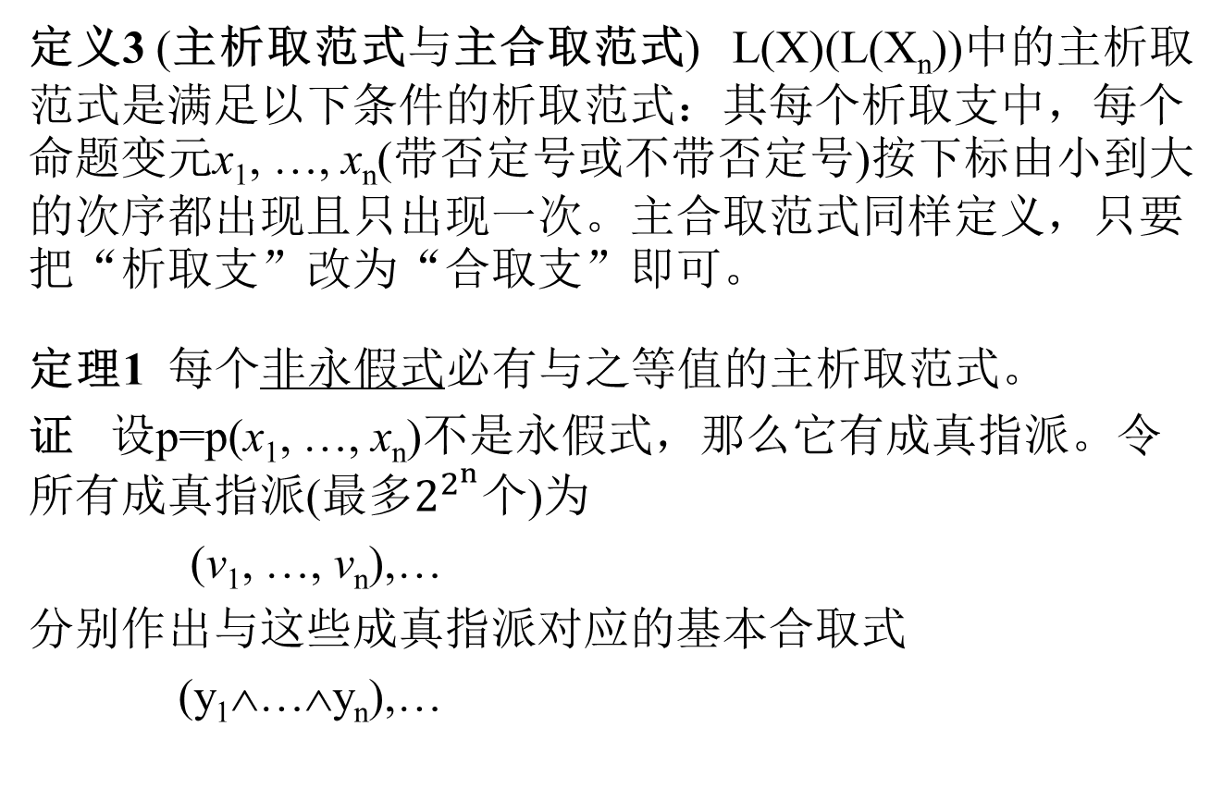
§1.5.2 析取范式与合取范式
定义3 (主析取范式与主合取范式) L(X)(L(X_{n}))中的主析取范式是满足以下条件的析取范式：其每个析取支中，每个命题变元x₁, …, x_{n}(带否定号或不带否定号)按下标由小到大的次序都出现且只出现一次。主合取范式同样定义，只要把“析取支”改为“合取支”即可。
定理1 每个非永假式必有与之等值的主析取范式。
证 设p=p(x₁, …, x_{n})不是永假式，那么它有成真指派。令所有成真指派(最多$2^{2^{n}}$个)为
(v₁, …, v_{n}),…
分别作出与这些成真指派对应的基本合取式
(y₁∧…∧y_{n}),…

Slide 21
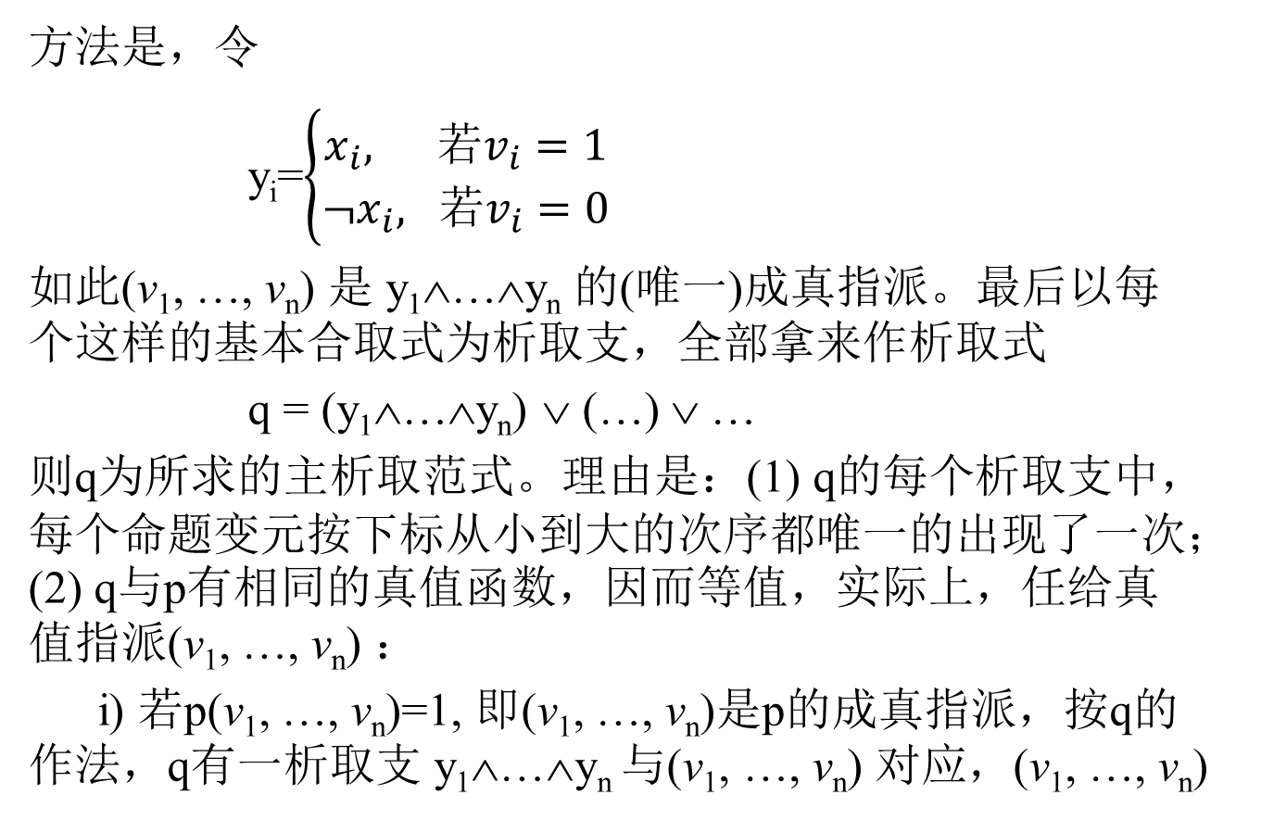
§1.5.2 析取范式与合取范式
方法是，令
y_{i}=$\left\{\begin{aligned}x_{i}, 若v_{i}=1 \\ {¬x}_{i}, 若v_{i}=0\end{aligned}\right.$
如此(v₁, …, v_{n}) 是 y₁∧…∧y_{n} 的(唯一)成真指派。最后以每个这样的基本合取式为析取支，全部拿来作析取式
q = (y₁∧…∧y_{n}) ∨ (…) ∨ …
则q为所求的主析取范式。理由是：(1) q的每个析取支中，每个命题变元按下标从小到大的次序都唯一的出现了一次；(2) q与p有相同的真值函数，因而等值，实际上，任给真值指派(v₁, …, v_{n}) ：
i) 若p(v₁, …, v_{n})=1, 即(v₁, …, v_{n})是p的成真指派，按q的作法，q有一析取支 y₁∧…∧y_{n} 与(v₁, …, v_{n}) 对应，(v₁, …, v_{n})

Slide 22
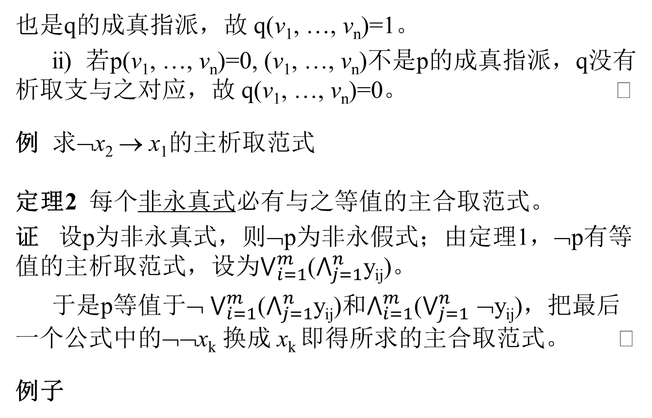
§1.5.2 析取范式与合取范式
也是q的成真指派，故 q(v₁, …, v_{n})=1。
ii) 若p(v₁, …, v_{n})=0, (v₁, …, v_{n})不是p的成真指派，q没有析取支与之对应，故 q(v₁, …, v_{n})=0。
例 求¬x₂ → x₁的主析取范式
定理2 每个非永真式必有与之等值的主合取范式。
证 设p为非永真式，则¬p为非永假式；由定理1，¬p有等值的主析取范式，设为$⋁_{i=1}^{m}$($⋀_{j=1}^{n}$y_{ij})。
于是p等值于¬ $⋁_{i=1}^{m}$($⋀_{j=1}^{n}$y_{ij})和$⋀_{i=1}^{m}$($⋁_{j=1}^{n}$ ¬y_{ij})，把最后一个公式中的¬¬x_{k} 换成 x_{k} 即得所求的主合取范式。
例子

Slide 23
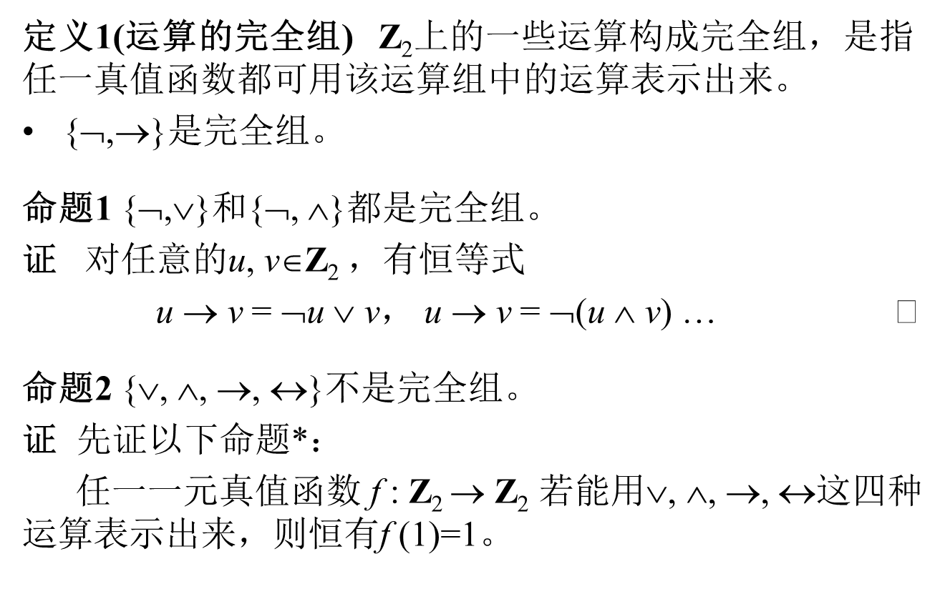
§1.5.3 运算的完全组
定义1(运算的完全组) Z₂上的一些运算构成完全组，是指任一真值函数都可用该运算组中的运算表示出来。
{¬,→}是完全组。
命题1 {¬,∨}和{¬, ∧}都是完全组。
证 对任意的u, v∈Z₂ ，有恒等式
u → v = ¬u ∨ v， u → v = ¬(u ∧ v) …
命题2 {∨, ∧, →, ↔}不是完全组。
证 先证以下命题*：
任一一元真值函数 f : Z₂ $\text{}$ Z₂ 若能用∨, ∧, →, ↔这四种运算表示出来，则恒有f (1)=1。

Slide 24
§1.5.3 运算的完全组
对表示 f 所用∨, ∧, →, ↔这四种运算的次数k归纳。
k=0时，f (v)=v ⇒ f (1)=1。
k>0时，有四种可能情况：
1) f (v) = g(v) ∨ h(v)
2) f (v) = g(v) ∧ h(v)
3) f (v) = g(v) → h(v)
4) f (v) = g(v) ↔ h(v)
无论哪种情况，由归纳假设都有g(1)=h(1)=1 ⇒ f (1)=1。
当 f 是恒为0的一元常值函数时， f (1)=0≠1；由命题*，f 不能由∨, ∧, →, ↔表示出来。
命题2说明了否定“¬”的重要特殊地位。

Slide 25
§1.5.3 运算的完全组
命题3 {¬, ↔}不是完全组。
证 假设二元真值函数f 能用¬, ↔这两种运算表示出来。对表示 f 所用运算¬, ↔的总次数k归纳证明 f 具有性质：
“f (1,1), f (1,0), f (0,1), f (0,0)中1出现偶数次”。
k=0时，f (v₁, v₂) = v₁或v₂ ，这时 f (1,1), f (1,0), f (0,1), f (0,0)中有且只有两个1。
k>0时有两种可能：
f (v₁, v₂) = ¬g(v₁, v₂) 或 f (v₁, v₂) = g(v₁, v₂) ↔ h(v₁, v₂)
由归纳假设，g(1,1), g(1,0), g(0,1), g(0,0)中，以及
h(1,1), h(1,0), h(0,1), h(0,0)中，
1都出现偶数次。分别对不同情况进行计算便知上述结论成立。而二元真值函数∨和 ∧不具有上述性质…

Slide 26


§1.5.3 运算的完全组
推论1 {¬}不是完全组。
推论2 {¬,$↮$}不是完全组。
证 显然 v₁$↮$v₂ = ¬(v₁$\text{}$ v₂)…
“$↮$”作为L(X)的运算(p$↮$q = ¬(p$\text{}$q))解释为“不可兼或”。
v₁ | v₂ | v₁$↮$v₂
1 | 1 | 0
1 | 0 | 1
0 | 1 | 1
0 | 0 | 0

Slide 27
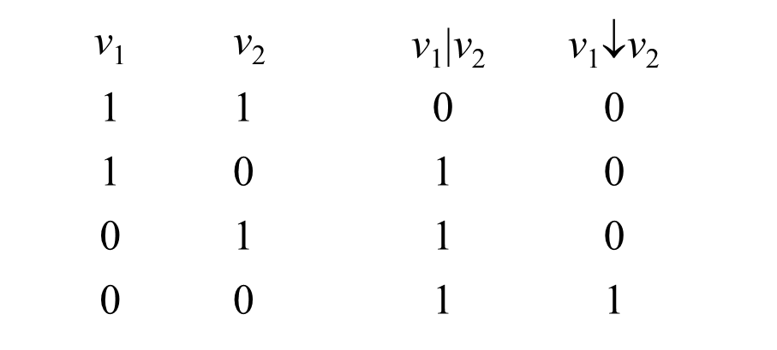
§1.5.3 运算的完全组
定义2(“与非”运算、 “或非”运算) 两个运算分别用“|”和“↓”表示。
命题4 {|}和{↓}都是完全组。
证 对任意的v₁, v₂ ∈ Z₂ ，有等式
v₁ | v₂ | v₁$\text{|}$v₂ v₁$\text{}$v₂
1 | 1 | 0 0
1 | 0 | 1 0
0 | 1 | 1 0
0 | 0 | 1 1

Slide 28

§1.5.3 运算的完全组
¬v₁ = v₁$\text{|}$v₁ = v₁$\text{}$v₁
v₁$$ v₂ = (v₁$\text{|}$v₁) $\text{|}$ (v₂$\text{|}$v₂)
v₁$$v₂ = (v₁$\text{}$v₁)$\text{}$ (v₂$\text{}$v₂)
利用{¬,∨}和{¬, ∧}的完全性，命题得证。
命题5 除 |, ↓外，没有其他二元运算单独构成完全组。

Slide 29
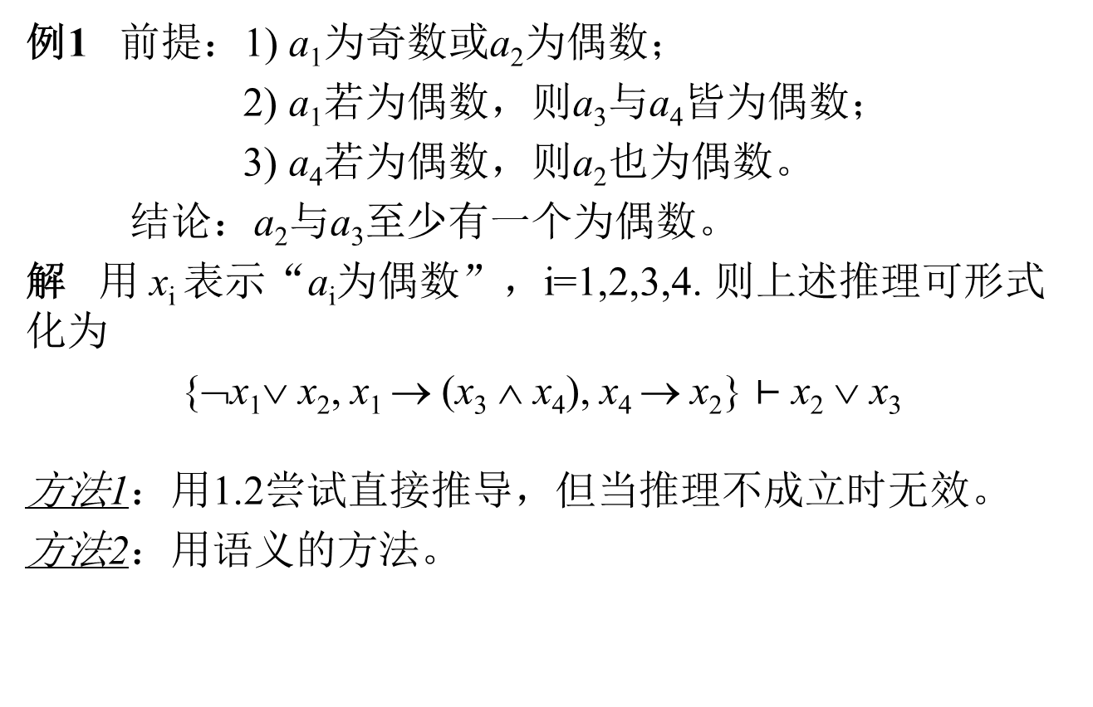
§1.5.4 应用举例
例1 前提：1) a₁为奇数或a₂为偶数；
2) a₁若为偶数，则a₃与a₄皆为偶数；
3) a₄若为偶数，则a₂也为偶数。
结论：a₂与a₃至少有一个为偶数。
解 用 x_{i} 表示“a_{i}为偶数”，i=1,2,3,4. 则上述推理可形式化为
{¬x₁∨ x₂, x₁ → (x₃ ∧ x₄), x₄ → x₂} $⊢$ x₂ ∨ x₃
方法1：用1.2尝试直接推导，但当推理不成立时无效。
方法2：用语义的方法。

Slide 30
§1.5.4 应用举例
简便方法是：检查是否有前提的公共成真指派为结论的成假指派。如果有，则推理不成立；否则推理成立。
对于本题，即检查下面的真值方程组(1)~(4)是否有解：
(1) ¬v₁∨ v₂ = 1
(2) v₁ → (v₃ ∧ v₄) = 1
(3) v₄ → v₂ = 1
(4) v₂ ∨ v₃ = 0
由(4)得
(5) v₂ = 0 且
(6) v₃ = 0
由(3)、(5)得
(7) v₄ = 0

Slide 31
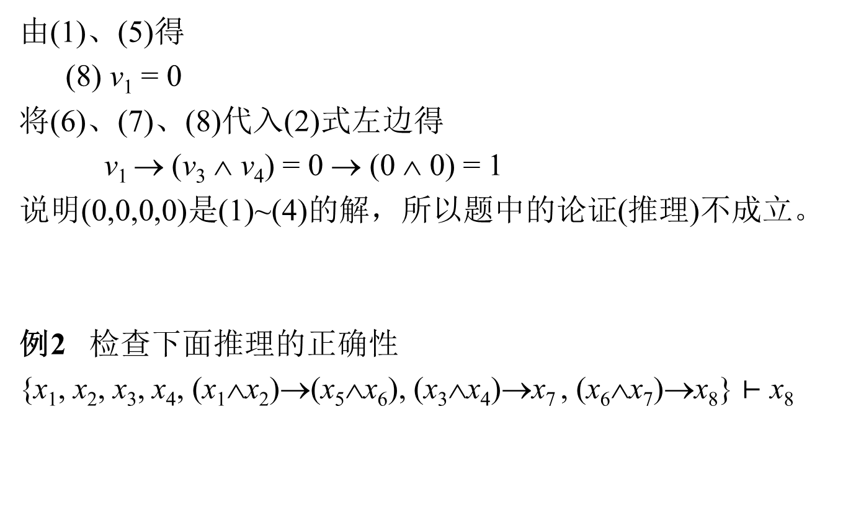
§1.5.4 应用举例
由(1)、(5)得
(8) v₁ = 0
将(6)、(7)、(8)代入(2)式左边得
v₁ → (v₃ ∧ v₄) = 0 → (0 ∧ 0) = 1
说明(0,0,0,0)是(1)~(4)的解，所以题中的论证(推理)不成立。
例2 检查下面推理的正确性
{x₁, x₂, x₃, x₄, (x₁∧x₂)→(x₅∧x₆), (x₃∧x₄)→x₇ , (x₆∧x₇)→x₈} $⊢$ x₈

Slide 32
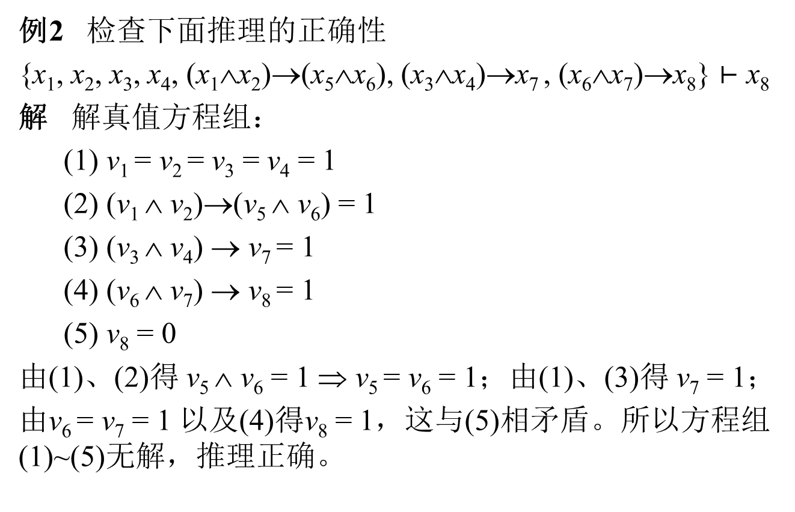
§1.5.4 应用举例
例2 检查下面推理的正确性
{x₁, x₂, x₃, x₄, (x₁∧x₂)→(x₅∧x₆), (x₃∧x₄)→x₇ , (x₆∧x₇)→x₈} $⊢$ x₈
解 解真值方程组：
(1) v₁ = v₂ = v₃ = v₄ = 1
(2) (v₁ ∧ v₂)→(v₅ ∧ v₆) = 1
(3) (v₃ ∧ v₄) → v₇ = 1
(4) (v₆ ∧ v₇) → v₈ = 1
(5) v₈ = 0
由(1)、(2)得 v₅ ∧ v₆ = 1 ⇒ v₅ = v₆ = 1；由(1)、(3)得 v₇ = 1；
由v₆ = v₇ = 1 以及(4)得v₈ = 1，这与(5)相矛盾。所以方程组(1)~(5)无解，推理正确。

Slide 33
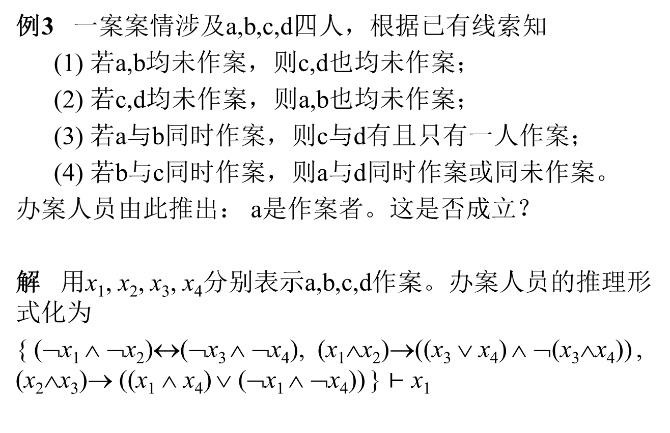
§1.5.4 应用举例
例3 一案案情涉及a,b,c,d四人，根据已有线索知
(1) 若a,b均未作案，则c,d也均未作案；
(2) 若c,d均未作案，则a,b也均未作案；
(3) 若a与b同时作案，则c与d有且只有一人作案；
(4) 若b与c同时作案，则a与d同时作案或同未作案。
办案人员由此推出： a是作案者。这是否成立？
解 用x₁, x₂, x₃, x₄分别表示a,b,c,d作案。办案人员的推理形式化为
{ (¬x₁ ∧ ¬x₂)↔(¬x₃ ∧ ¬x₄), (x₁∧x₂)→((x₃ ∨ x₄) ∧ ¬(x₃∧x₄)) , (x₂∧x₃)→ ((x₁ ∧ x₄) ∨ (¬x₁ ∧ ¬x₄)) } $⊢$ x₁

Slide 34
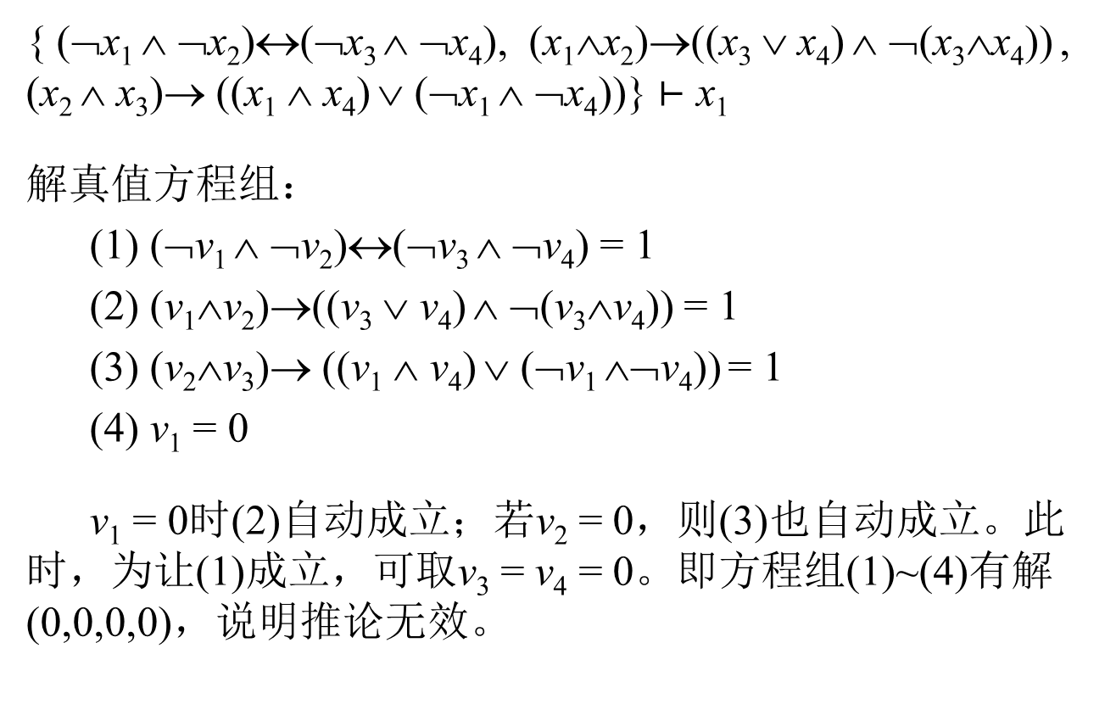
§1.5.4 应用举例
{ (¬x₁ ∧ ¬x₂)↔(¬x₃ ∧ ¬x₄), (x₁∧x₂)→((x₃ ∨ x₄) ∧ ¬(x₃∧x₄)) , (x₂ ∧ x₃)→ ((x₁ ∧ x₄) ∨ (¬x₁ ∧ ¬x₄))} $⊢$ x₁
解真值方程组：
(1) (¬v₁ ∧ ¬v₂)↔(¬v₃ ∧ ¬v₄) = 1
(2) (v₁∧v₂)→((v₃ ∨ v₄) ∧ ¬(v₃∧v₄)) = 1
(3) (v₂∧v₃)→ ((v₁ ∧ v₄) ∨ (¬v₁ ∧¬v₄)) = 1
(4) v₁ = 0
v₁ = 0时(2)自动成立；若v₂ = 0，则(3)也自动成立。此时，为让(1)成立，可取v₃ = v₄ = 0。即方程组(1)~(4)有解(0,0,0,0)，说明推论无效。

Slide 35
§1.5.4 应用举例
给定两个假设P1、P2和两个可能结论C1、C2如下。判断在命题逻辑中，从P1、P2能否推出C1、C2，并证明你的判断。
P1：逻辑是很难的或没有很多学生喜欢逻辑；
P2：如果哲学是容易的，则逻辑不是很难的；
C1：如果有很多学生喜欢逻辑，则哲学不是容易的；
C2：如果哲学不是容易的，则没有很多学生喜欢逻辑。

